Slide 1

2020年7月11日 第2課
人を引きつけるあかし人
― 個人的なあかしの力—

Slide 2

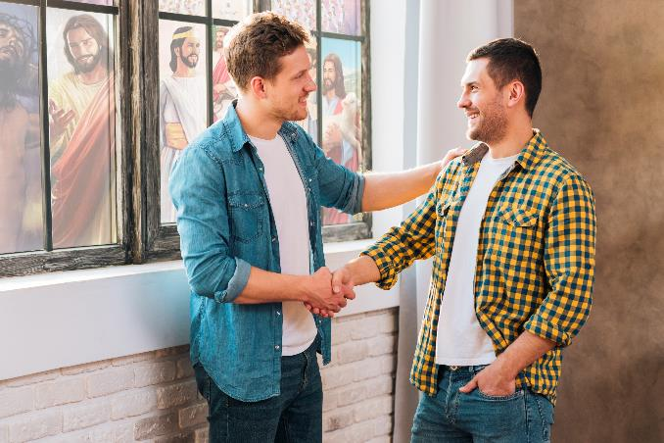

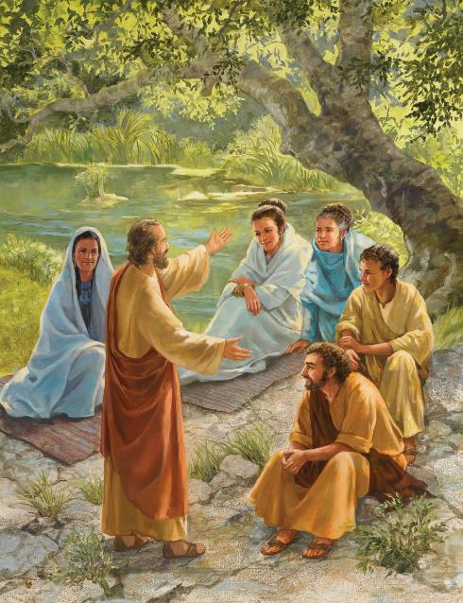



個人的なあかしとは何か？
それは、イエス様が私たちの人生でなさったこと、そしてイエス様が私たちをどのように変えてくださったかを、他の人たちと分かち合うことです。それは、神様の驚くべき恵みについて、また、私たちが神様の救いにどれほど感謝しているかを他の人に伝えることです。イエス様が私たちをどのように愛してくださっているか、私たちがどのようにイエス様を愛しているかを語ることです。
悪霊に取りつかれた男
  思いも寄らぬあかし人
復活されたキリストをあかししたマリア
限りなき喜び
ペテロとヨハネのあかし
  変えられた人生は変化をもたらす
パウロのあかし
  私たちの体験を伝える
  個人的なあかしの力

Slide 3

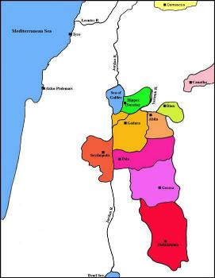
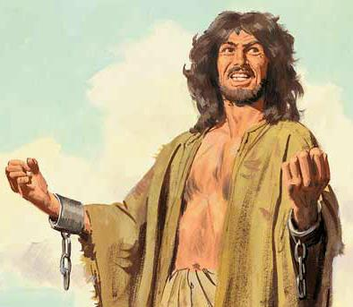
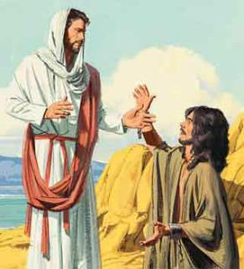
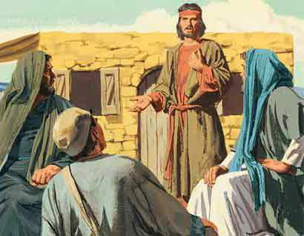
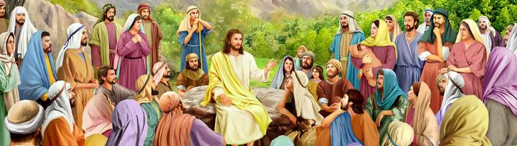
思いも寄らぬあかし人
そこで、彼は立ち去り、そして自分にイエスがしてくださったことを、ことごとくデカポリスの地方に言いひろめ出したので、人々はみな驚き怪しんだ。
マルコ 5:20
デカポリスは、ガリラヤ海に近い10の都市のグループでした。彼らはグレコ・ローマ文化を共有していました（ユダヤ人ではありません）。
イエス様が来られた時、ただ一人の暴力的な憑依した男がイエス様を迎えました。イエスは彼を苦しめていた悪魔から彼を解放してくださいました。
その人は肉体的にも精神的にも感情的にも霊的にも回復されました。彼はイエス様と一緒にいたいと思っていました。
しかし、イエス様は彼を最初の宣教師に選ばれました。彼の使命は単純なもので、イエスが自分のためにしてくださったことを他の人に伝えることでした。
彼の証しのおかげで、数ヶ月後、イエス様の話を聞くために大勢の群衆が集まりました。 マルコ 8:1-10

Slide 4

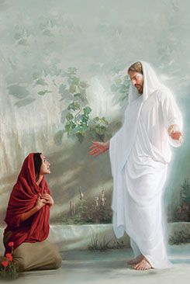
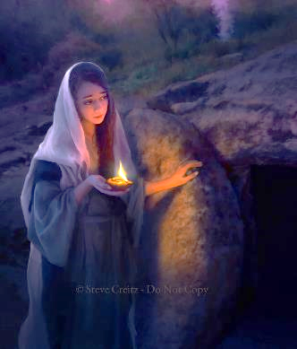
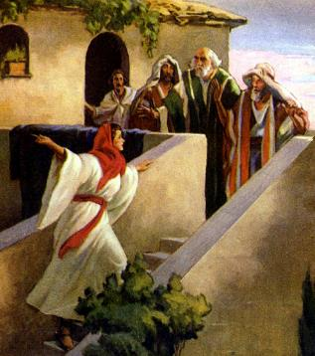
限 り な き 喜 び
マリヤは、イエスと一緒にいた人々が泣き悲しんでいる所に行って、それを知らせた。 マルコ 16:10
復活の日曜日、マリアは喜びのために悲しみを、喜びのために泣き、希望のために絶望を交換しました。
その日のイエス様との出会いは彼女を興奮で満たしました。彼女は走って皆に良い知らせを伝えずにはいられなかったのです。
私たちもイエス様と出会った後の経験を走って分かち合うべきです。なぜなら、良い知らせは分かち合う価値があるからです。
しかし、誰も彼女を信じなかった（マルコ16:11）。すべての人がすぐに私たちの言葉を信じてくれると期待してはいけません。皆、最終的には信じてくれたのです。

Slide 5

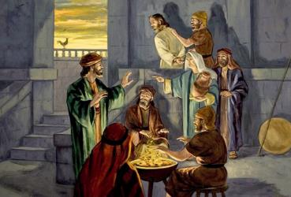
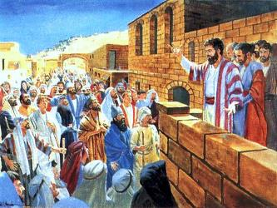
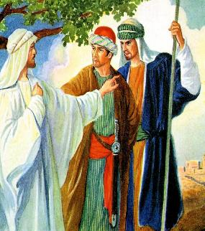
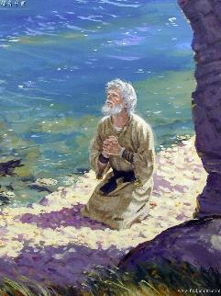
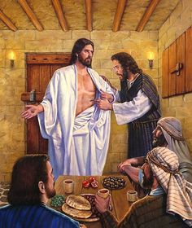
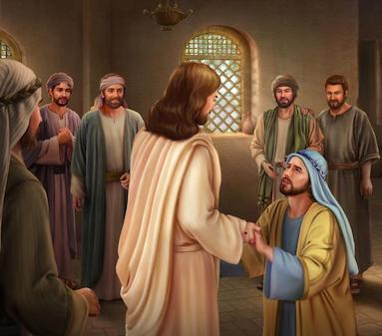
変えられた人生は変化をもたらす
わたしたちとしては、自分の見たこと聞いたことを、語らないわけにはいかない。使徒4:20
使徒たちの変化は印象的でした。彼らの敵でさえも、彼らがイエスと共にいたことを知ることができたのです（使徒4:13）。
ペテロ
うぬぼれが強い
キリストに頼る
ヨハネ
雷の子
愛の使徒
トマス
疑い深い
信じる者
使徒たちはそれぞれに異なる経験を持っていました。彼らは個人的でユニークなあかしを共有することができました。
イエス様は私たちをも変えてくださいます。私たちは、困難な時であっても、個人的な経験を分かち合うべきです。

Slide 6

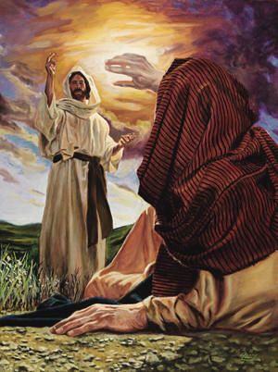
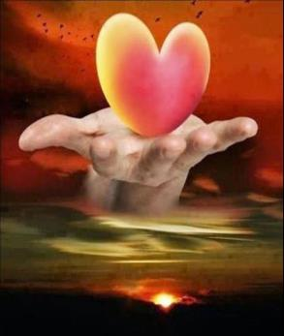
私たちの体験を伝える
生きているのは、もはや、わたしではない。キリストが、わたしのうちに生きておられるのである。しかし、わたしがいま肉にあって生きているのは、わたしを愛し、わたしのためにご自身をささげられた神の御子を信じる信仰によって、生きているのである。ガラテヤ 2:20
パウロの改心は、最も劇的なものの一つです。復活したイエスの幻を見たことで、彼の人生に急激な変化が起こりました。
彼のあかしを語るとき、彼はただその一度だけの人生の変化について語るのではありませんでした。彼は、神様がまだ彼の人生に働いていたことを説明しました。彼の改心は毎日更新され、"私は毎日死ぬ "のです。(1コリント15:31)
あかしをするのは私たちのことではなく、神様のことです。神様の罪の赦し、日々の祝福、神様の尽きることのない恵み、神様の永遠の愛を分かち合うことです（詩篇103:3、哀歌3:23、ヨハネ1:16、エレミヤ1:3）

Slide 7
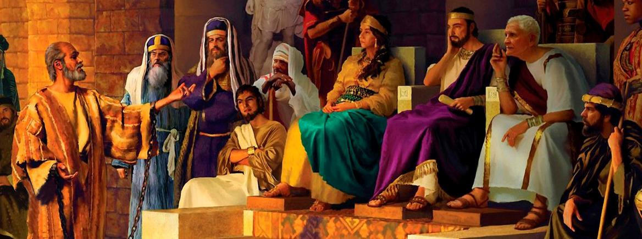
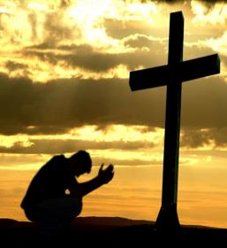
アグリッパがパウロに言った、「おまえは少し説いただけで、わたしをクリスチャンにしようとしている」使徒 26:28
個人的なあかしの力
ヘロデ・アグリッパ2世は、皇帝クラウディウスの保護の下、ローマで育てられました。彼はカルシスの小王国を与えられ、エルサレムの神殿の監督を命じられた。彼はユダヤ教の伝統に従うことを民衆に促しました。
パウロはこの懐疑的な総督に心を砕き丁寧に説明しました。パウロは、アグリッパに個人的なあかしを伝える機会を与えてくれたことに感謝しました。
パウロの演説は中断されたので、アグリッパに個人的な呼びかけをしました。“お信じになりますか？” (27節)神様が私たちの人生でなさったことは、他の人に強い影響を与えるかもしれません。私たちは、イエス様を受け入れ、贖われることがどのようなものかを示すことができ、彼らをイエス様に身を委ねるように導くことができます。

Slide 8

「神の良きみ言葉と、きたるべき世の力と」（ヘブル6：5）を味わった者は皆、家族や隣人のためにすべき働きを持っています。救いの福音は他の人に宣べ伝えなければなりません。神様の変革の力を感じた人は誰でも、ある意味で宣教師となります。神様の愛を語ることのできる友人たちが周りにいます。教会の中で神様が自分にとってどのような存在であるか、個人的な救い主であるかを語ることができ、簡潔に語られるあかしは、最も雄弁な説教よりもさらに説得力があるものとなります。
E.G.ホワイト著 『健康への勧告』p. 32 英文

